Slide 1
PLANIFICACIÓN CLASES VIRTUALES SEMANA N° 34 FECHA : 16- Noviembre-2020
Colegio Jean Piaget
Mi escuela, un lugar para aprender y crecer en un ambiente saludable

Slide 2
ASIGNATURA /CURSO | Artes Visuales y Tecnología 5° Básico
NOMBRE DEL PROFESOR/A | Alicia Cuellar
EDUCADORA DIFERENCIAL | Ines Cariñe
OBJETIVO DE APRENDIZAJE PRIORIZACIÓN NIVEL 1 | ARTES Crear trabajos de arte y diseños a partir de diferentes desafíos y temas del entorno cultural y artístico, demostrando dominio en el uso de: › materiales de modelado, de reciclaje, naturales, papeles, cartones, pegamentos, lápices, pinturas e imágenes digitales › herramientas para dibujar, pintar, cortar, unir, modelar y tecnológicas (rodillos de grabado, sierra de calar, mirete, cámara de video y proyector multimedia, entre otros) › procedimientos de pintura, grabado, escultura, instalación, técnicas mixtas, arte digital, fotografía, video, murales, entre otros (OA3) TECNOLOGÍA Probar y evaluar la calidad de los trabajos propios o de otros, de forma individual o en equipos, aplicando criterios de funcionamiento, técnicos, medioambientales, estéticos y de seguridad, dialogando sobre sus resultados y aplicando correcciones según corresponda.(OA 4) MÚSICA Escuchar música en forma abundante de diversos contextos y culturas poniendo énfasis en: Tradición escrita (docta), piezas instrumentales y/o vocales de corta duración (por ejemplo, danzas medievales, selección del " Cuaderno de A.M. Bach", selección del ballet "Cascanueces" de P.I. Tchaikowsky); Tradición oral (folclor, música de pueblos originarios), canciones, rondas, bailes y versos rítmicos; Popular (jazz, rock, fusión, etcétera) poniendo énfasis en música infantil (por ejemplo, canciones como "La Elefanta Fresia" y música de películas como "El Libro de la Selva" y "El Rey León"). Escuchar apreciativamente al menos 20 músicas variadas de corta duración al año. (OA3)
INDICADORES DE EVALUACIÓN PARA OA | ARTES › Demuestran dominio en el uso de materiales, herramientas y procedimientos de escultura (modelado, construcción, ensamblaje, otros) en sus trabajos de arte. › Buscan soluciones frente a dificultades al aplicar los diferentes procedimientos técnicos. TECNOLOGÍA › Realizan pruebas, usando criterios estéticos. › Realizan pruebas, usando criterios de seguridad. MÚSICA Manifiestan interés y disposición a escuchar (actitud corporal, no muestran reticencia ante la escucha, comentan con sus compañeros)
CONTENIDO /HABILIDADES | Seleccionar, determinar, crear, usar, aplicar, asumir, utilizar.
OBJETIVO DE LA CLASE | Confeccionar y demostrar dominio de materiales, disposición a escuchar y usar criterios estéticos y de seguridad.
EVALUACIÓN | Ticket de salida

Slide 3
Reglas para una buena clase
Puntualidad
tener materiales solicitados
Ser respetuoso con el profesor y sus compañeros
Mantener micrófono apagado y cámara encendida(solo si el alumno quiere)
Dudas o consultas
Estar atento a la clase online

Slide 4
Inicio Activación Conocimientos Previos
RECORDEMOS
¿Qué criterios estéticos tienes pensado para tú trabajo?
¿Crees que la música es un arte de expresión?

Slide 5
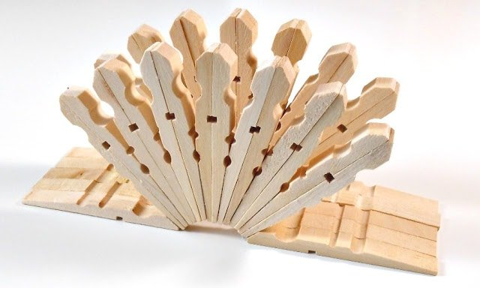
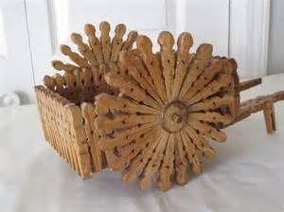
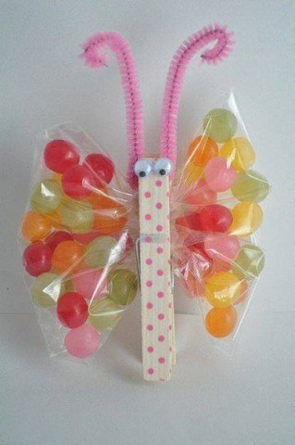
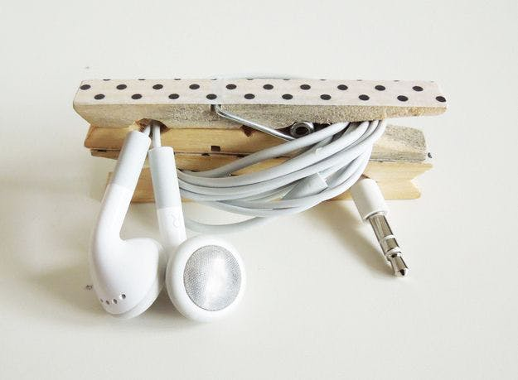
Ejemplo

Slide 6
MANOS A LA OBRA
AHORA QUE YA RECORDAMOS LOS MOVIMIENTOS ARTISTICOS, ES MOMENTO DE COMENZAR A CREAR:
1- Recorta el círculo y decora.
2- Comienza a pegar las pinzas o perros de ropa sobre el cartón
3- Verifica que todas las pinzas estén bien pegadas.
4- Comienza a colocar las fotografías seleccionadas
5- Mientras vas trabajando comenzarás a escuchar una canción, en donde deberás estar muy atento a cada pregunta que realice la profesora.

Slide 7
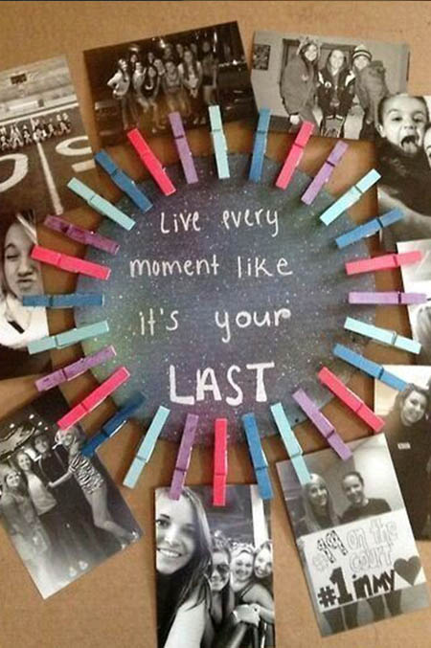
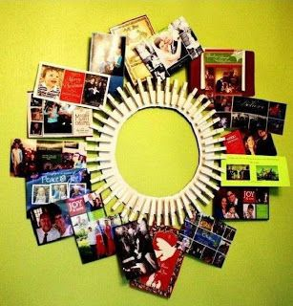
¿Qué vamos a crear?
https://www.youtube.com/watch?v=vQaGTDxRfSw

Slide 8
TICKET DE SALIDA
ASIGNATURA Artes Visuales, Tecnología y Música
SEMANA 34
CIERRE
Nombre: _______________________________________
¿Qué técnica debes utilizar al momento de colocar las imágenes sobre las pinzas?
2) ¿Qué hubiera ocurrido si al pegar las pinzas con pegamento caliente me quemo?
3) ¿Qué criterios estéticos utilizaste alrededor de tu trabajo?
4) ¿Qué pudiste percibir o sentir al momento de escuchar las canciones?
https://docs.google.com/forms/d/e/1FAIpQLSe-KQzHECevqOh5YY8_X9g3DymONKyqUdvfeqlcWJ-M7vzRVA/viewform
Enviar fotografía de este ticket de salida al:
Correo: Alicia.cuellar@colegio-jeanPiaget.cl

